Slide 1
2.阅读分享第十六、七回：
①这两回主要讲袈裟被偷、几经周折终被取回一事，联系现实生活，你从这个故事中获得何启示？
②黑风山、黑风洞景色不错，能试背其景么？
③结合“那妖早已迎出二门道：凌虚，有劳仙驾珍顾，蓬荜有辉。”理解蓬荜生辉的意思，谦辞敬辞？

Slide 2
黑风山：万壑争流，千崖竞秀。鸟啼人不见，花落树犹香。雨过天连青壁润，风来松卷翠屏张。山草发，野花开，悬崖峭嶂；薛萝生，佳木丽，峻岭平岗。不遇幽人，那寻樵子？涧边双鹤饮，石上野猿狂。矗矗堆螺排黛色，巍巍拥翠弄岚光。
黑风洞：烟霞渺渺，松柏森森。烟霞渺渺采盈门，松柏森森青绕户。桥踏枯槎木，峰巅绕薛萝。鸟衔红蕊来云壑，鹿践芳丛上石台。那门前时催花发，风送花香。临堤绿柳转黄鹂，傍岸夭桃翻粉蝶。虽然旷野不堪夸，却赛蓬莱山下景。

Slide 3
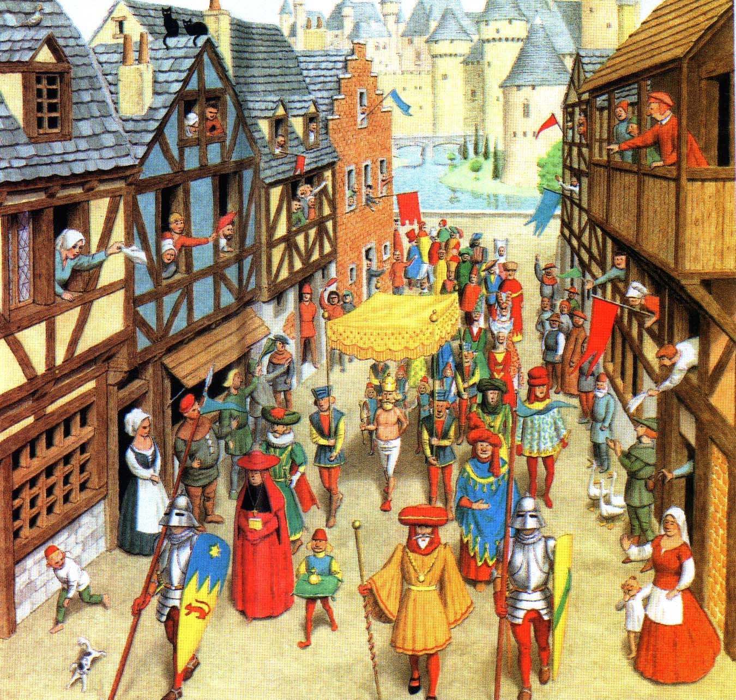
皇帝的新装

Slide 4
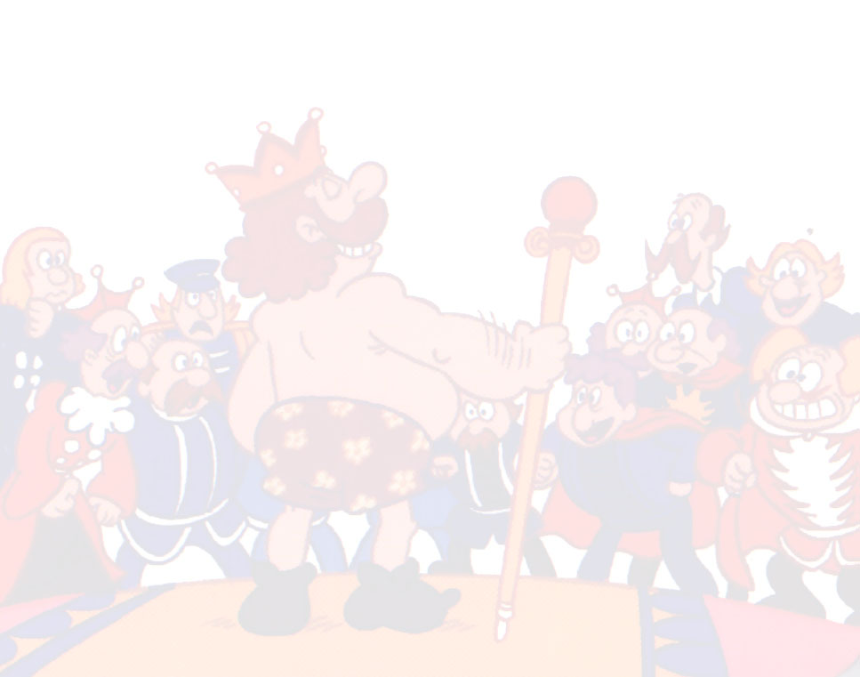
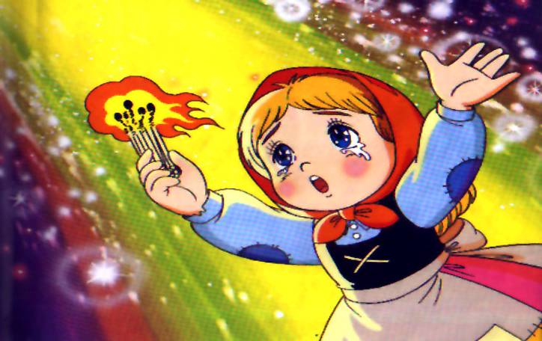
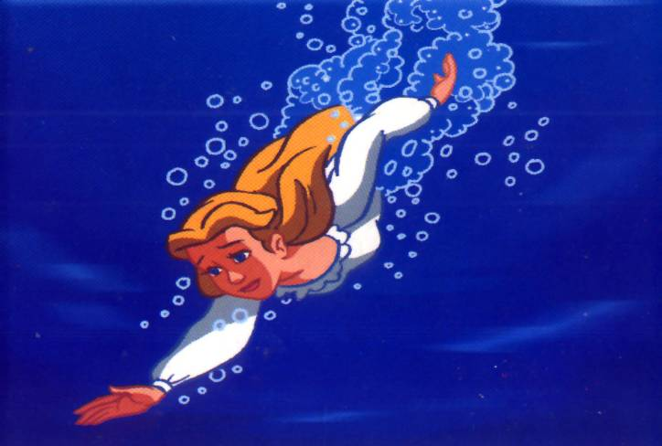
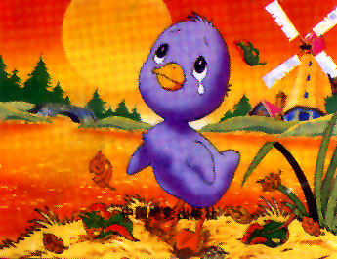
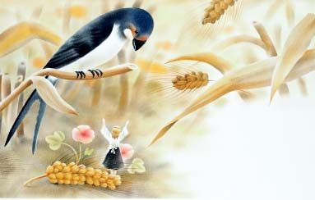

《卖火柴的小女孩》
《海的女儿》
导入
请指出下列图片的出处
《丑小鸭》
《拇指姑娘》
体裁相同童话
作者相同安徒生
这些作品有何共同之处？

Slide 5
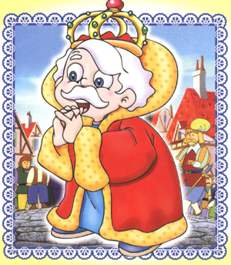

童话
童话是儿童文学的一种，它通过丰富的 等艺术手法来塑造形象，反映社会生活，对儿童进行思想教育。语言通俗易懂，情节曲折离奇，引人入胜。
想象、幻想、夸张、拟人

Slide 6
童话的特点
文学体裁：儿童文学
常用手法：
语言特点：通俗、生动，离奇曲折，引人入胜
最重要特点：
举凡鸟兽虫鱼，花草树木，整个大自然以及家具、玩具都可赋予生命，注入思想感情，使它们人格化。
想象、幻想、夸张、拟人
拟人

Slide 7
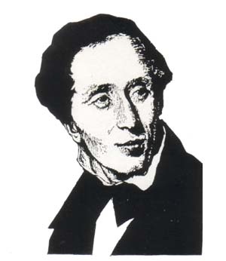
安徒生（1805~1875）,19世纪丹麦文学巨匠，世界著名的童话作家。安徒生生于鞋匠家庭，童年生活穷苦，早期写有诗歌、剧本和长篇小说等，1835年开始写童话，著名的童话有《丑小鸭》、《海的女儿》、《卖火柴的小女孩》、《夜莺》、《皇帝的新装》等。
作者简介
丹麦
童话
丑小鸭
海的女儿

Slide 8
读准字音
炫耀 称职 滑稽 陛下 头衔
xuàn chèn jī bì xián
骇人听闻 钦差大臣 随声附和 赐予
hài qīn chāi fù hè cì
御聘 爵士 更衣 勋章
Yù pìn jué gēng xūn

Slide 9
一、抓住题目，整体感知：梳理情节，理清课文结构
酷爱新装
引子
开端
定做新装
皇帝的新装
发展
察看新装
高潮
穿上新装
结局
揭穿新装
（线索）

Slide 10
二、依托情节，速读并思考，把握课文内容：
1.列出童话所涉及主要人物：
2.课文情节是围绕哪一个字展开的？
3.文中各种人物是怎样围绕“骗”字进行活动的？（用一个字加以概括）
4.有一句话推动了整个故事情节的发展，是哪一句？

Slide 11
1、这篇课文写了哪些人物？
2、课文情节是围绕哪一个字展开的？
孩子
揭
皇帝
受
传
百姓
骗
行
助
骗子
官员
3、文中各种人物是怎样围绕“骗”字进行活动的？（用一个字加以概括）

Slide 12
依托情节，深度思考，把握课文内容
    4.有一句话推动了整个故事情节的发展，是哪一句？
    “任何不称职的或愚蠢得不可救药的人，都看不见这衣服”这句话，在故事情节发展中起着关键的推动作用。骗子胡说那衣服具有这样一种“奇怪的特性”，不但抓住了皇帝的昏庸荒政而又想辨别出官员是否称职、是聪明还是愚蠢，以求保住皇位的心理，而且抓住了大臣们只想保住官位的心理，因而骗术步步通行，故事得以发展下去。

Slide 13
依托情节，深度思考，分析人物形象：
1、序幕部分 课文是从哪几个方面描写皇帝爱新装的？可见皇帝怎样的性格特征？
治装费用
兴趣爱好
换衣次数
爱慕虚荣
昏庸无能
愚蠢可笑

Slide 14
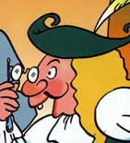
分析发展
心理描写：
愿上帝可怜我吧
我什么东西也没有看见
我的老天爷
难道我是愚蠢的吗？我从来没有怀疑过这一点。这一点决不能让任何人知道。难道我是不称职的吗？不成！我决不能让人知道我看不见布料。
老大臣

Slide 15
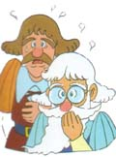
老大臣、官员为什么不敢说真话？可见他们的的性格特征？
思考
原因：怕别人说自己愚蠢，更怕丢了乌纱帽。
虚伪愚昧
阿谀奉承

Slide 16
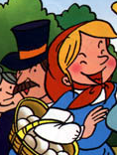
老百姓为什么不敢说真话？
讨论
原因：怕被嘲笑，怕被杀头。
长期以来，互不信任，互相欺骗，生活在瞒和骗中。
——骗子产生的社会土壤！
老百姓

Slide 17
依托情节，深入思考，探究主旨：
从全文来看，骗子为什么能得逞？
1.皇帝
2.诚实的老大臣
3.诚实的官员
4.全城的人
人性的弱点，不敢面对真实的自己
大家都生活在瞒和骗中！

Slide 18

写作背景
这篇童话写于1837年。 18世纪末19世纪初，西欧资本主义得到迅速发展，而处于北欧边陲的丹麦却还是个君主立宪国家。拿破仑战争最激烈的时候，丹麦统治阶级利用英法矛盾，以中立地位大搞海上粮食贸易，引起英国不满，英国要求丹麦交出从事贸易的舰队和商船，成为英国的附庸国。丹麦拒绝这一要求，英军于1807年炮击哥本哈根，摧毁了丹麦的舰队，丹麦便由中立倒向拿破仑一边，成为交战国。

Slide 19
写作背景
8年后，拿破仑战败，丹麦也成为战败国而失去广大领土，耗尽了钱财，银行倒闭，农村萧条，刚刚兴起的小型工业也全部破产，丹麦最终成了英国的附庸国。丹麦人民身受本国封建阶级和英国资产阶级的双重剥削，过着饥寒交迫的贫困生活，而封建统治阶级则穷奢极欲，挥霍无度。面对这样的社会现实，安徒生根据西班牙一则民间故事改编了《皇帝的新装》，把揭露的锋芒直指封建统治阶级的头子，并无情的嘲讽了贵族、宫廷的丑恶行径，深刻的解剖了当时社会的病状。

Slide 20
本文通过一个昏庸无能而又穷奢极欲的皇帝被两个装成织工的骗子所骗，穿着根本不存在的美丽新装游行的诙谐故事，幽默而辛辣的讽刺了封建统治阶级的昏庸愚蠢和自欺欺人的丑态。
揭露了人性不敢面对真实的自己/虚伪的弱点
中心思想

Slide 21
今日作业： 1.《阅读感悟》第76页拓展迁移。
2.《西游记》第十八、九回，阅读分享：
①《观音院唐僧脱难 高老庄行者降魔》草衬玉骢蹄迹软，柳摇金线露华新。桃杏满林争艳丽，薜萝绕径放精神。沙堤日暖鸳鸯睡，山涧花香蛱蝶驯。诗歌描写的是什么季节的景？
②竹篱密密，茅屋重重。参天野树迎门，曲水溪桥映

Slide 22
户。道旁杨柳绿依依，园内花开香馥馥。此时那夕照沉西，处处山林喧鸟雀；晚烟出爨，条条道径转牛羊。
③浮屠山之景：
山南有青松碧桧，山北有绿柳红桃。闹聒聒，山禽对语；舞翩翩，仙鹤齐飞。香馥馥，诸花千样色；青冉冉，杂草万般奇。涧下有滔滔绿水，崖前有朵朵祥云。
④猪八戒身上兼有兽性和人性，你从哪些地方可以看出？ 《摩诃般若波罗蜜多心经》

Slide 23
人物 | 真假话 | 原因 | 性格
怕被人说他愚蠢，
怕丢掉王位
愚蠢、昏庸无能、
自欺欺人、
皇帝
假
老大臣
官员
怕被人说他愚蠢，
怕丢掉官位
愚蠢、虚伪、
阿(ē)谀(yú)奉承
假
百姓
怕被人看不起，
怕惹来杀身之祸
愚蠢、怕事
假--真
小孩
童言无忌
天真、无私无畏
天真单纯
真

Slide 24
分析高潮、结局
当皇帝听到老百姓的议论之后为什么有点发 抖，可又为什么摆出一副更骄傲的神气？
皇帝听到老百姓的真话，意识到自己受骗出丑，在事实面前感到恐慌。但他为了掩饰自己内心的恐慌和维护皇帝的尊严，从而摆出一副更骄傲的神气把这游行大典举行完毕。
下面这张表让我们看出人物性格及其成因

Slide 25
分析高潮、结局
为什么那么多大人不敢说出真相而一个小孩子敢说出来呢？
老大臣、诚实的官员、骑士、老百姓说假话是为了保住他们的地位、职务和现有的安逸的生活。也是怕别人说自己太愚蠢。小孩子天真单纯、无私无畏，心里没有任何顾虑和杂念，所以敢说真话。

Slide 26
技法赏析
这篇童话主要运用了什么表现手法？

Slide 27
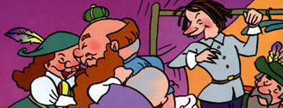
夸张 与 想象
夸张是在客观事实的基础上，对所描绘的事物加以夸大的修辞手法。
想象是在现实生活基础上，对具体事物加以夸大、幻想，创造出超现实的形象、情节，以表达作者强烈感情的表现手法。

Slide 28
1、文中是如何运用夸张与想象的手法的，并说说它们的作用。
    本文写出骗子用根本不存在的布料、衣服向皇帝行骗，写出皇帝和大臣们都甘愿受骗、并且骗人，最后写出皇帝赤裸全身在大街上游行，构成了丰富想象、大胆夸张的写作特点。
夸张与想象的手法：
    无情地鞭挞了至高无上的皇帝和道貌岸然的大臣，辛辣地嘲笑了他们的愚蠢虚伪卑鄙自私，曲折地反映了现实生活，反映了封建王朝的腐朽。
作用：

Slide 29
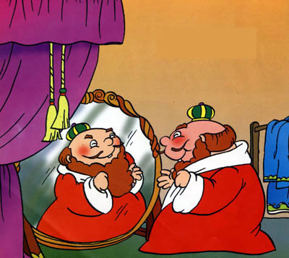
写作特点：
童话
通过对人物的心理活动、语言、动作等描写来塑造人物形象。
运用想象和夸张的写法突出中心。

Slide 30
作业
充分发挥想象力，想象一下，这个皇帝回到宫中会采取什么行动？为这篇童话加上一个合适的结尾。

